Slide 1
Cybersecurity
Rayimjonov Eldorbek, Nurmuhammadov Xusan, Mahmudov Asilbek
(Elektron Tibbiy Karta)

Slide 2

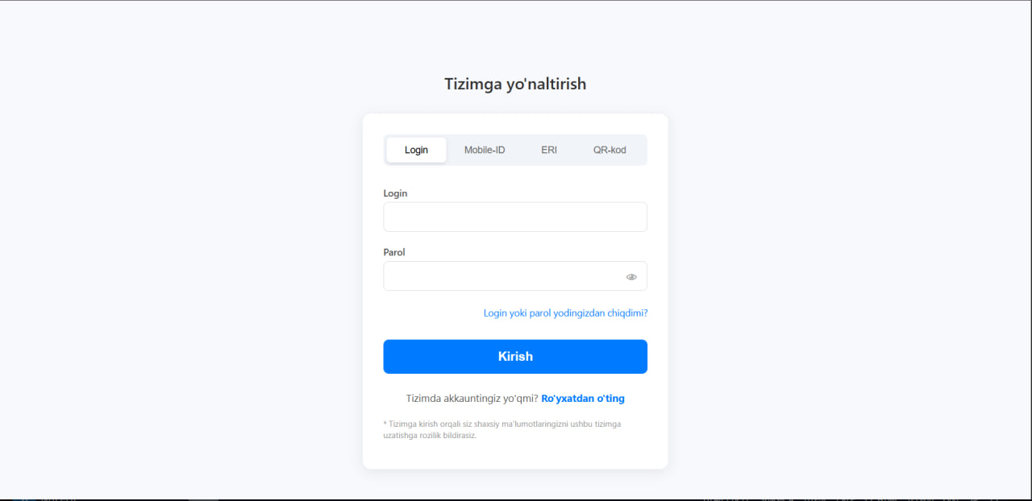

Login, Mobile_iD, ERI, QR-kod - orqali Tizimdan ro’yhatdan o’tish va foydalanish kumkin.
Cybersecurity

Slide 3

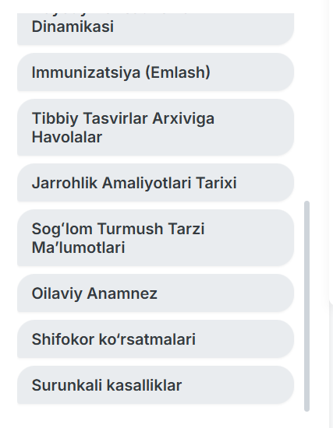
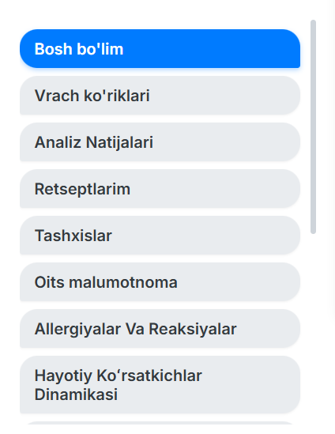
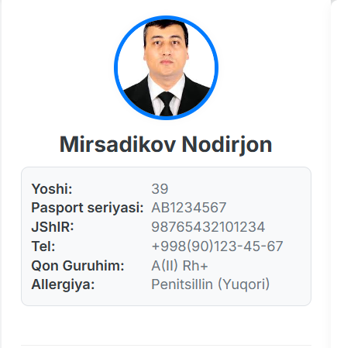
Ozi xaqidagi barcha malumotlarni korib borish
Cybersecurity

Slide 4
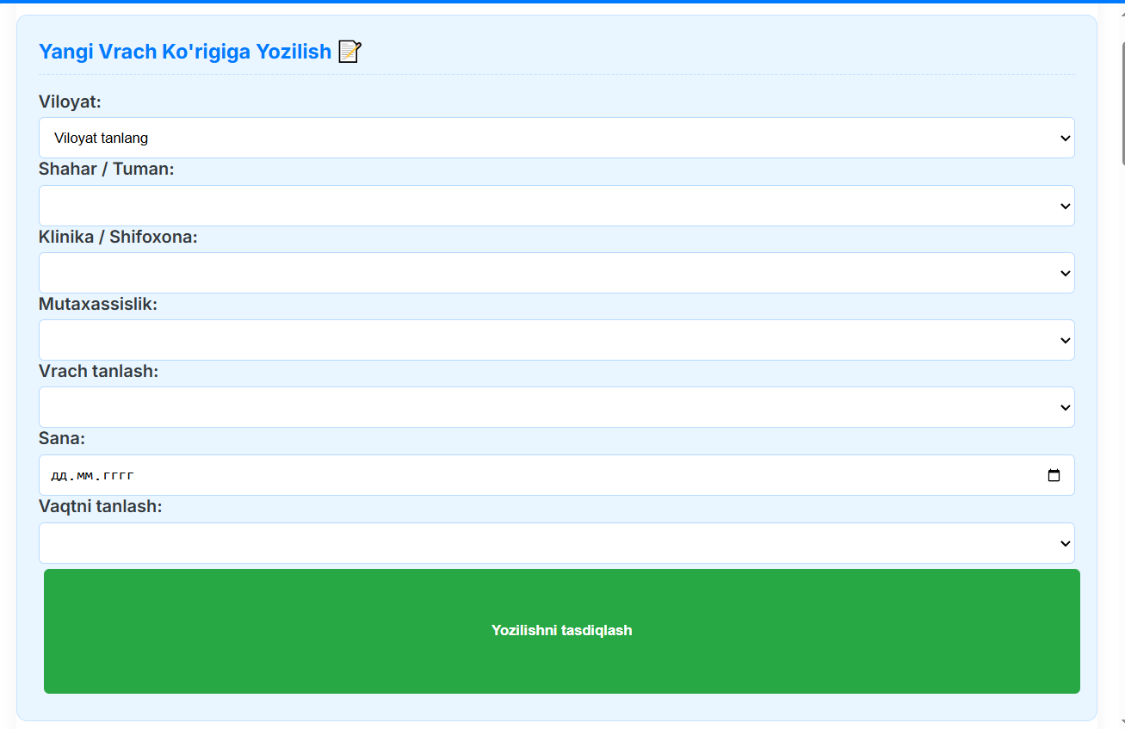


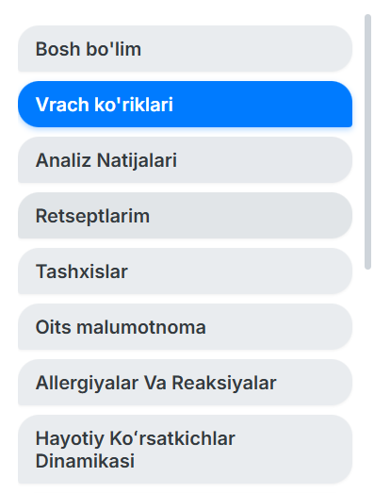


Hohlagan joydan hohlagan Vrach korigiga yozilish imkoni
Cybersecurity

Slide 5
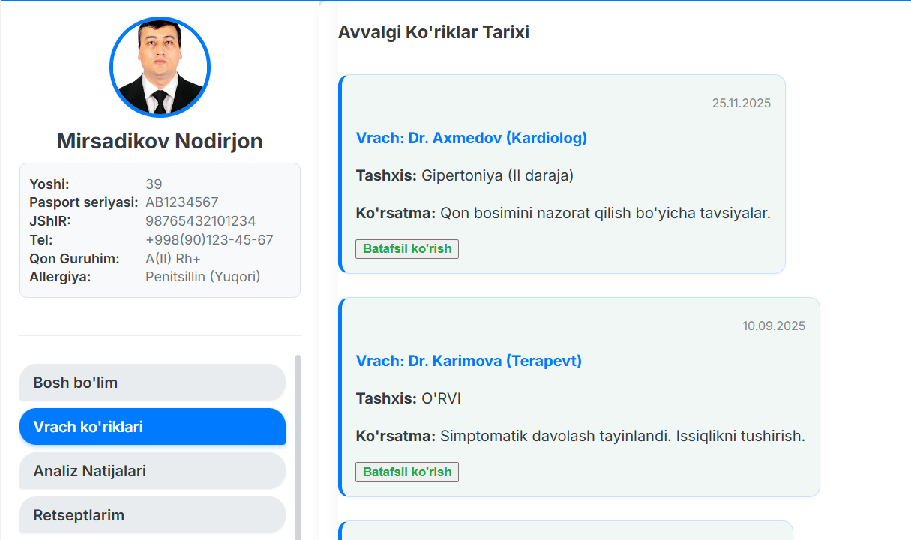


Avvalgi vrach koriglarini korishi va bergan ko’rsatlalarini mumkin.
Cybersecurity

Slide 6
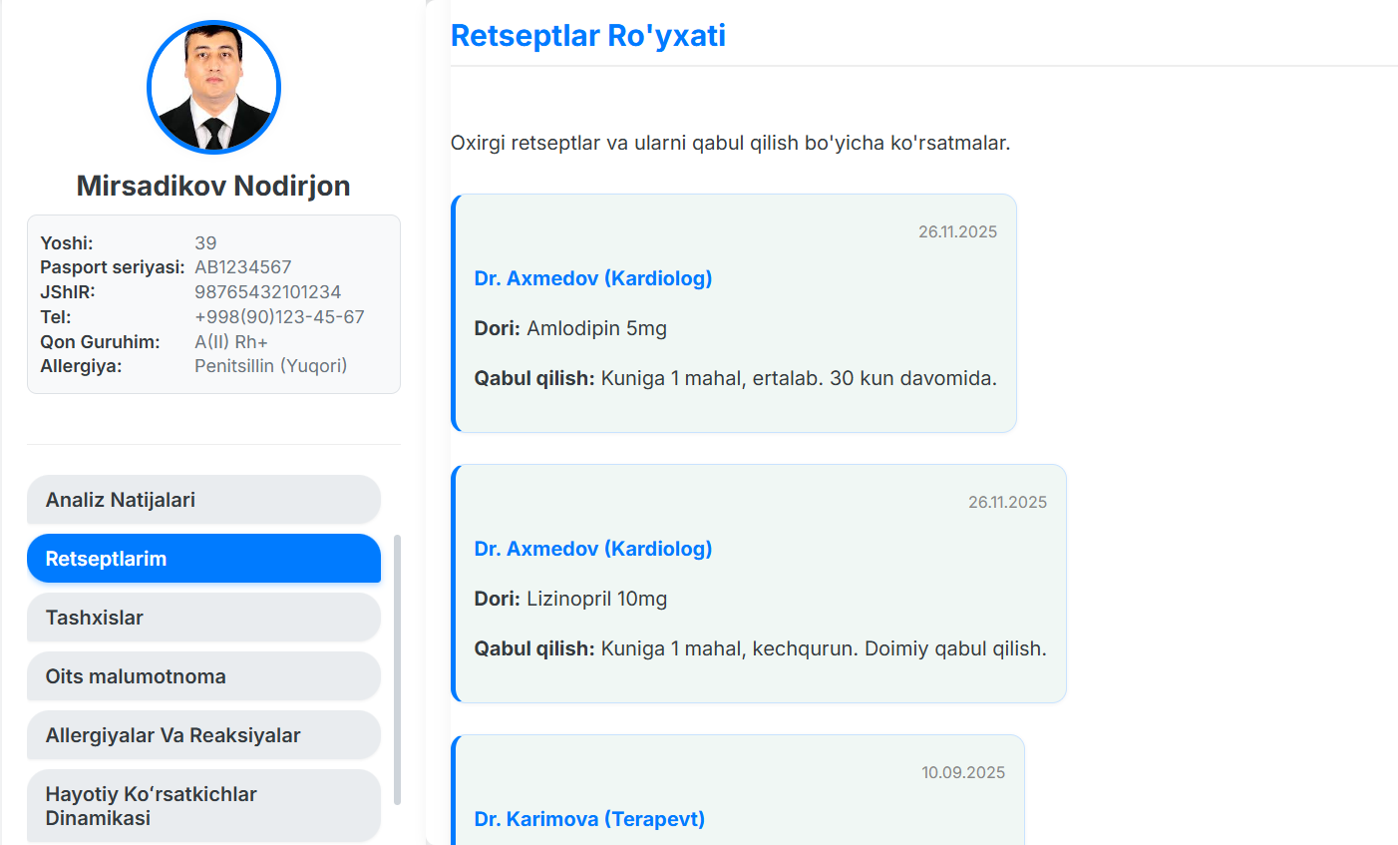




Vrach yozgan retseplarni elektron olish
Cybersecurity

Slide 7
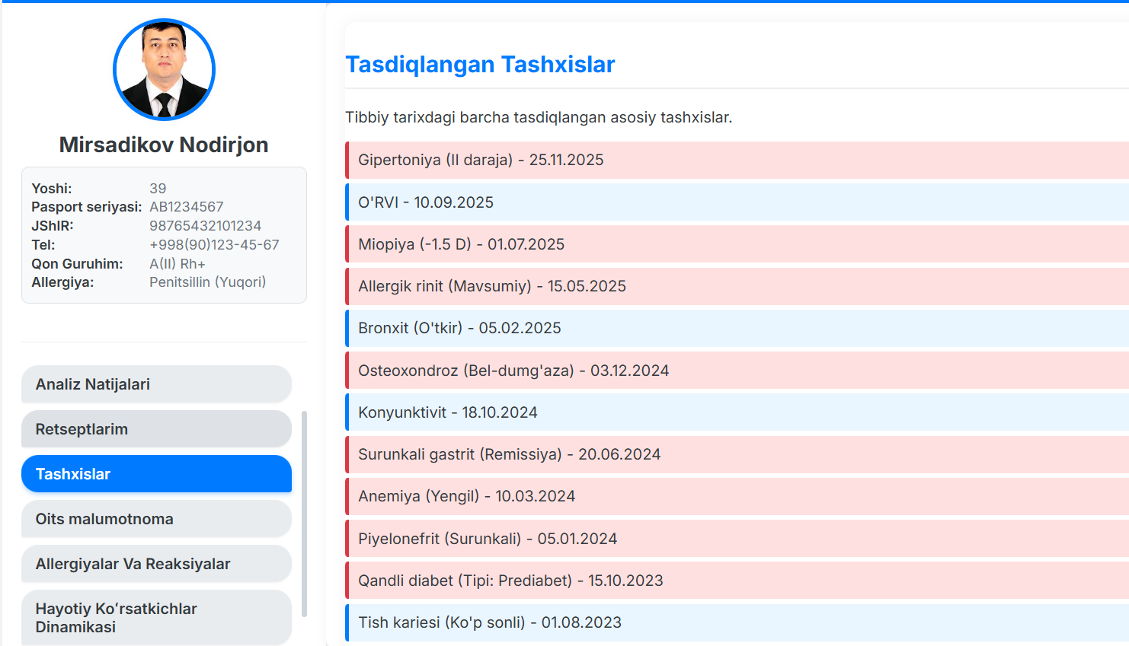


Shu yoshqacha bolgan kasallikva tashxislarni ko’rish va yuklab olish imkoni
Cybersecurity

Slide 8
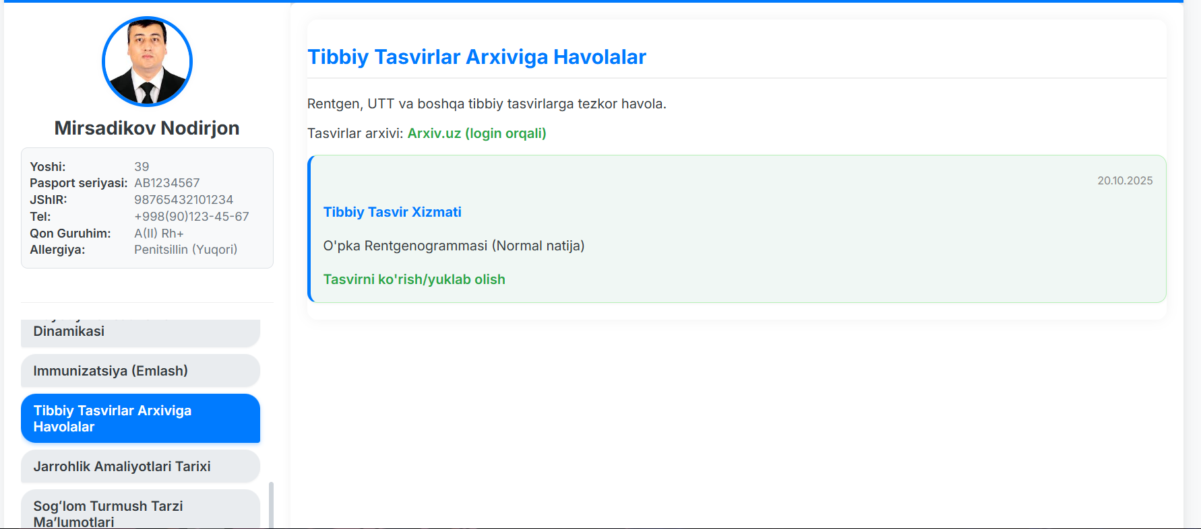


Rengen tasvirlarini olish korish imkoni.
Cybersecurity

Slide 9
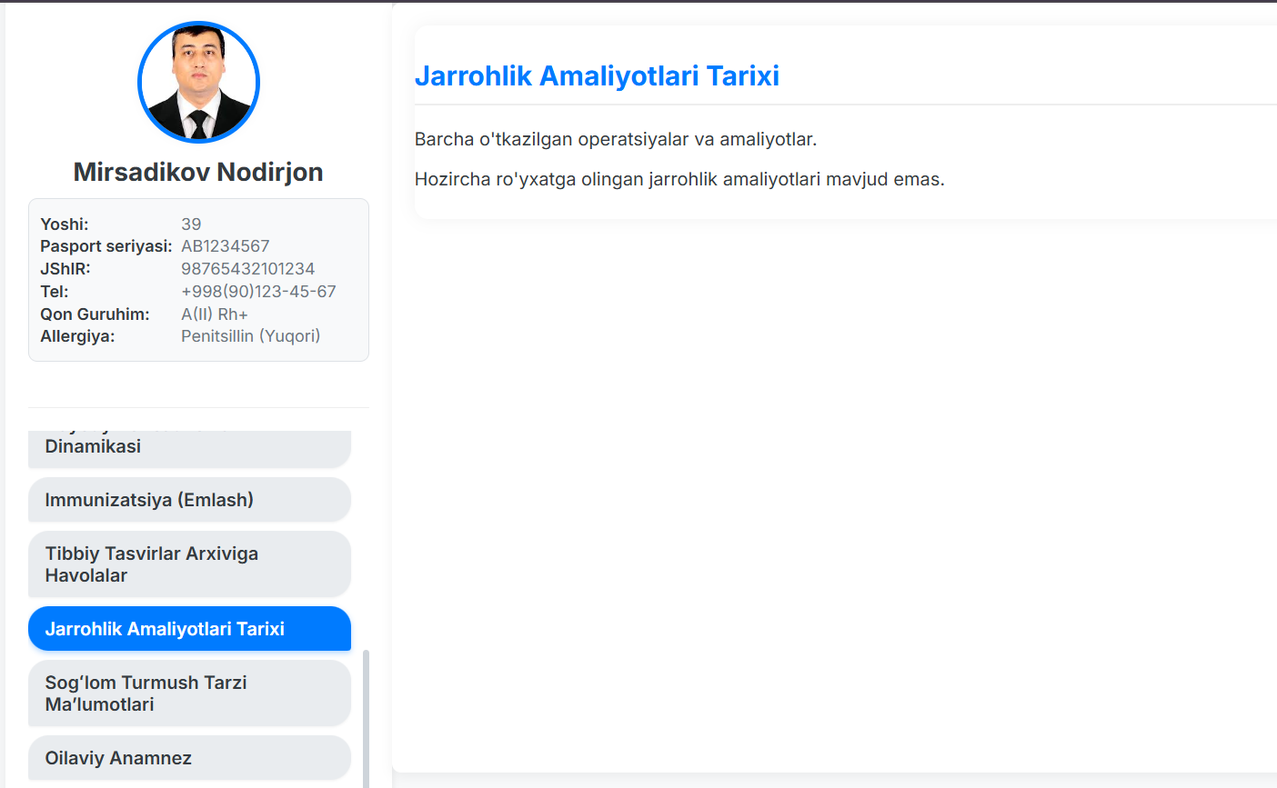



Shu yoshgacha otkazgan jaroxlik amaliyotlarini korish.
Cybersecurity

Slide 10

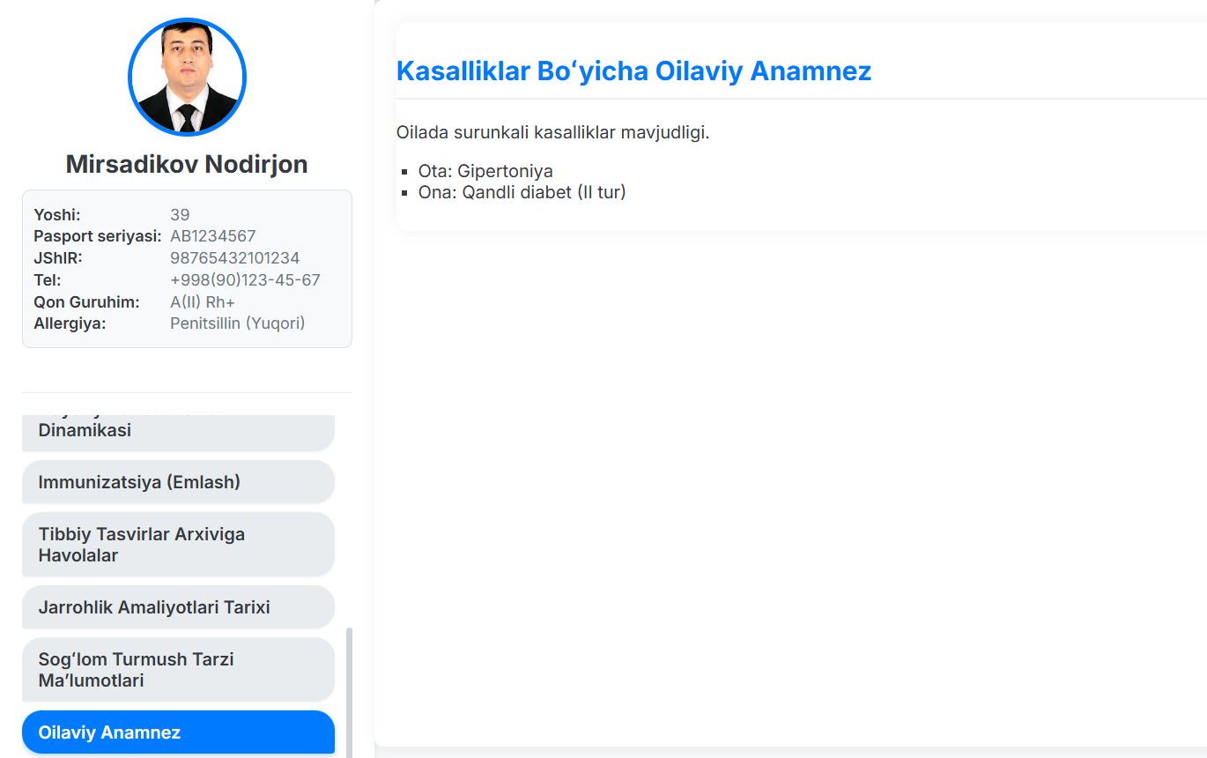
Oila azolarini
kasalliklarini korish imkoni
Cybersecurity

Slide 11
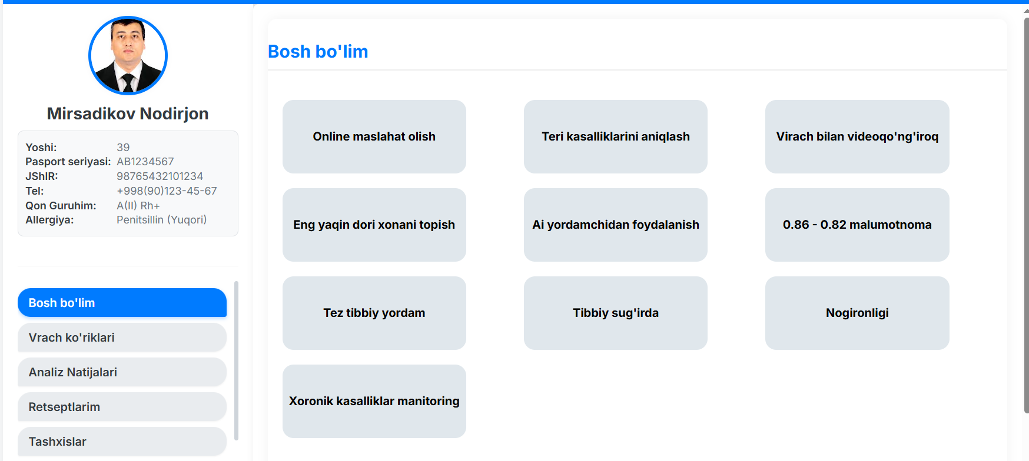
Qo’shimcha menyular bo’limi.
Cybersecurity

Slide 12
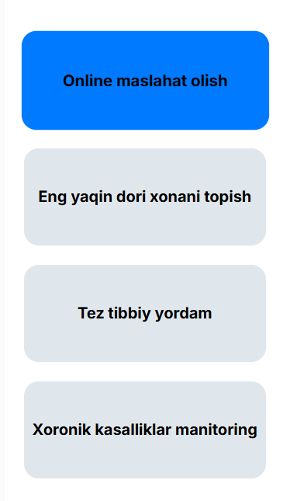
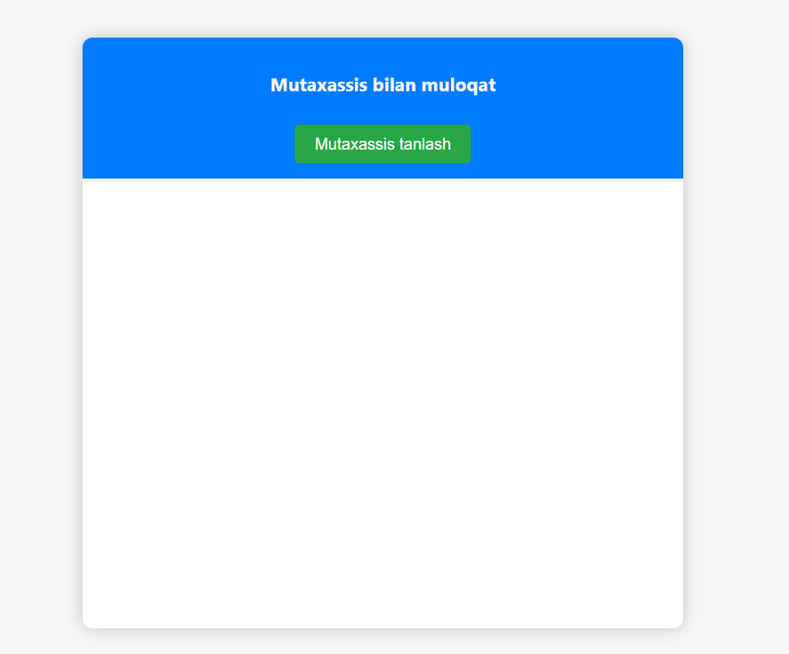
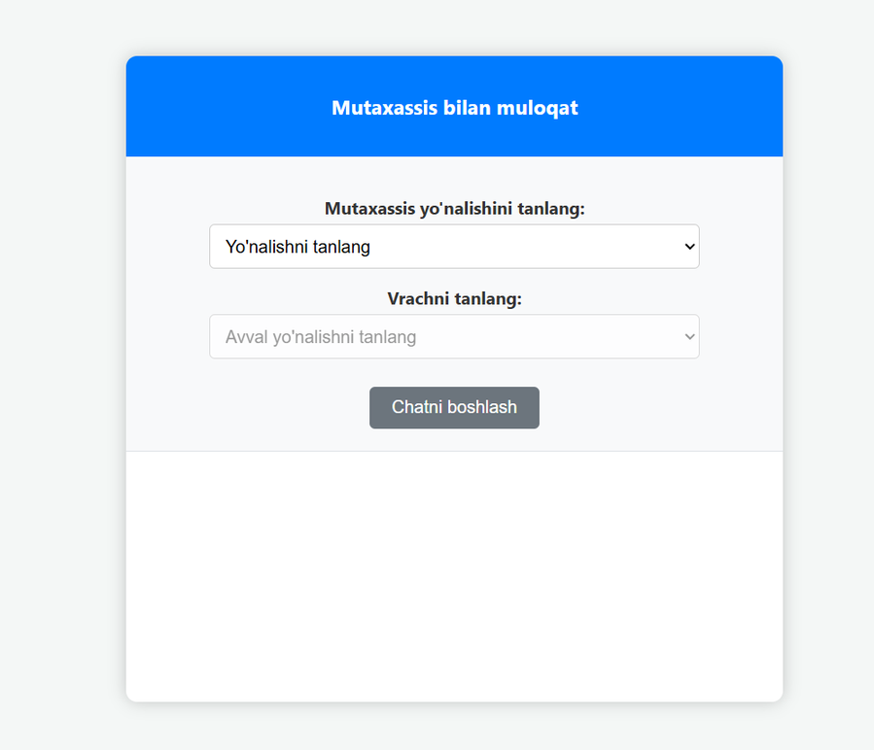
Hohlagan Vrach bilan online chat qilish

Slide 13
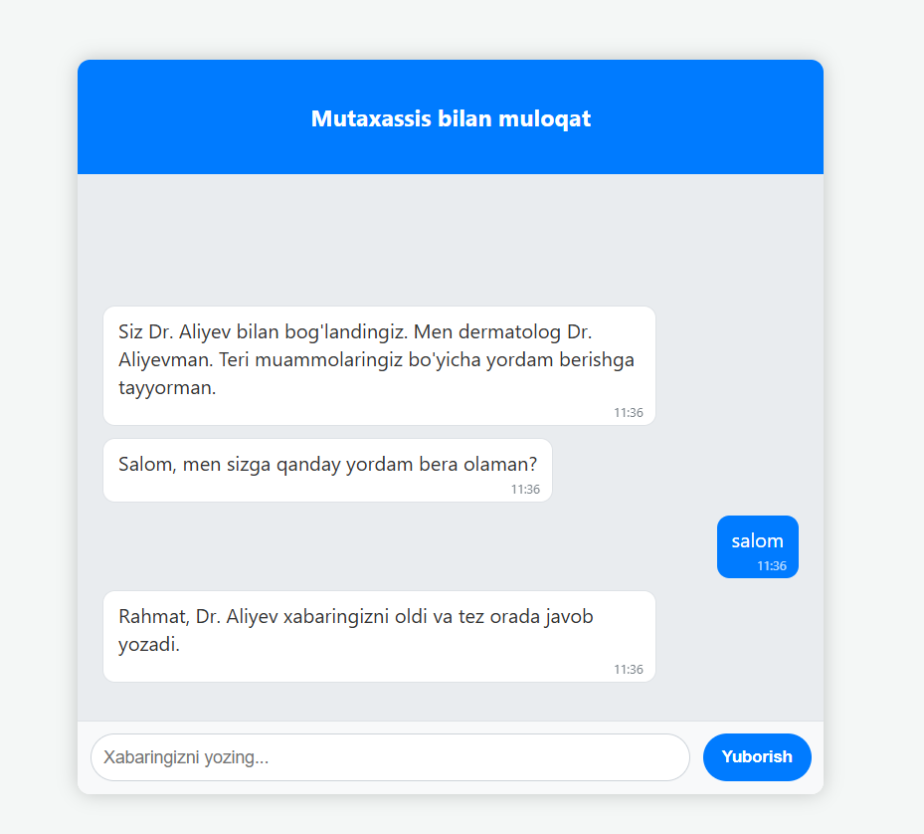
Vrach mutaxasisligini tanlash va u bilan chat qilish.
Cybersecurity

Slide 14
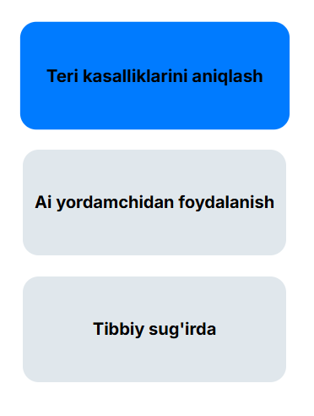
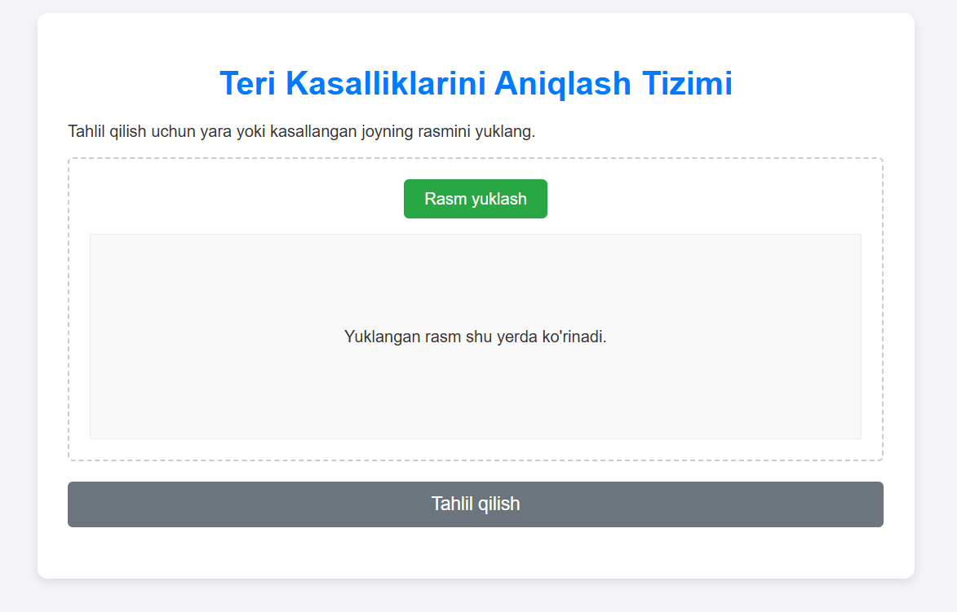
Teridagi kasallikni rasimga olish va uni yuklash orqali kerakli maslahat va qollanma va retsepni olish imkoni.
Cybersecurity

Slide 15
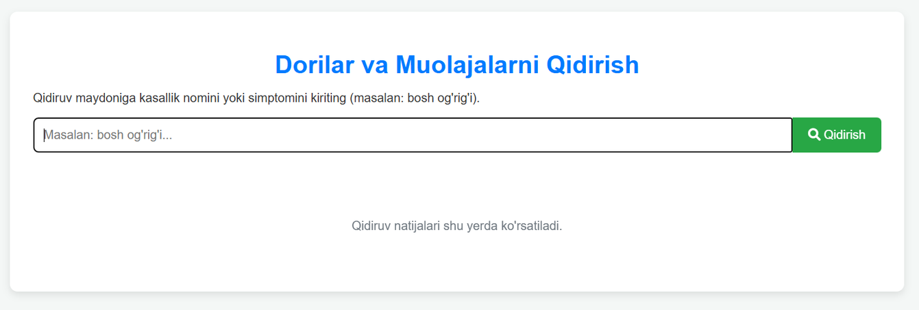
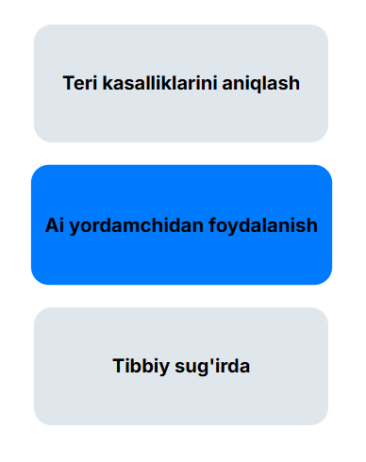
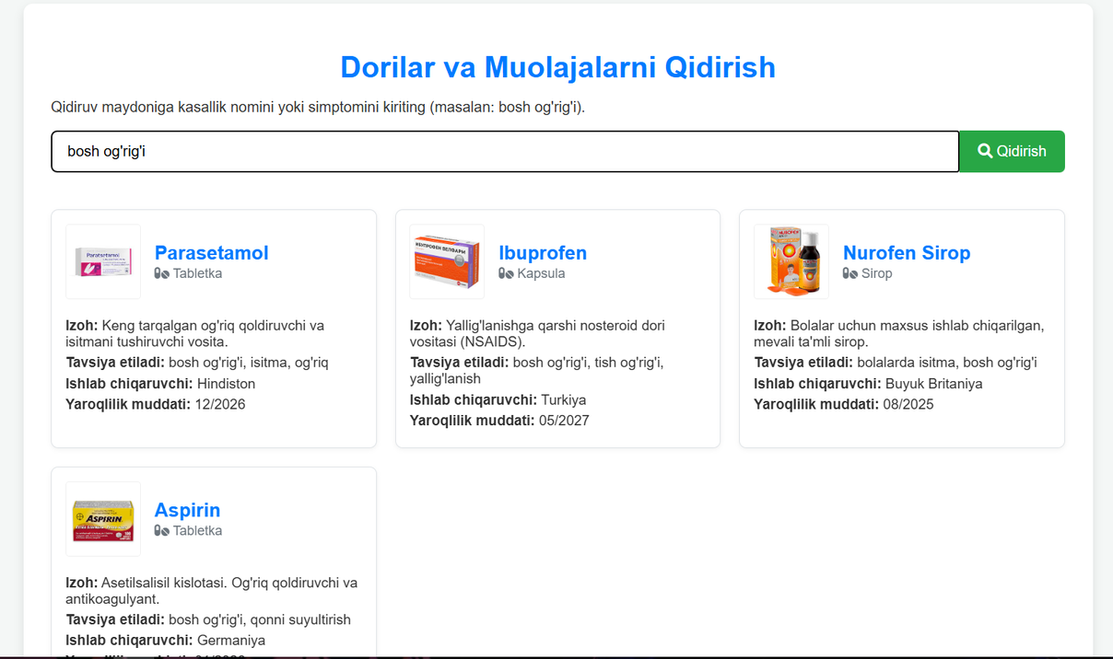
sizda bolayotgan og’riqlarni yozasiz va sizga kerakli dorilarni chiqaradi
Dorini tasiri foydasi zarari Tafsiyasi
ishlabchiqilgan mamlakati
Yaroqlilik mudati.

Slide 16
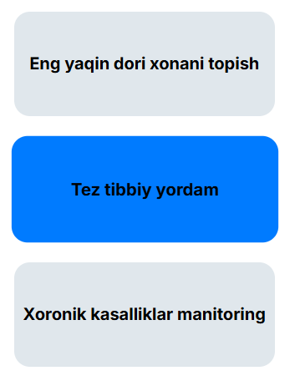
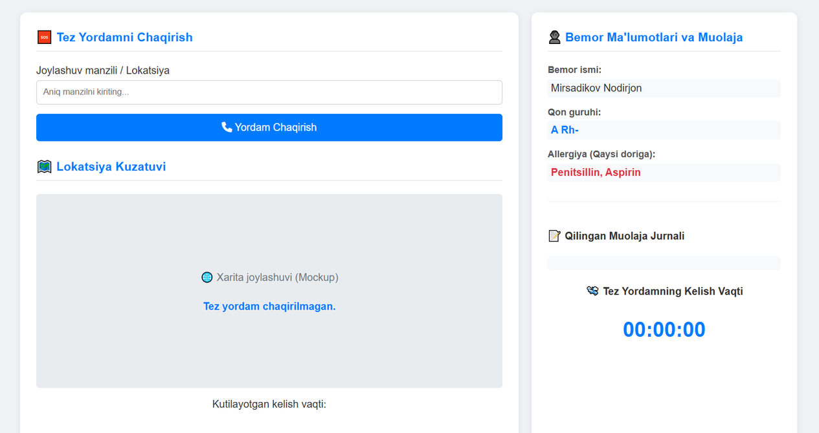

Karta orqali chaqirish, Chaqiruvni kuzatish borish, Shifokor Bemorning Elektron kartasini korish va to’ldirish imkoni beradi.
Chaquruvlar tarixini korish qilingan
muolajalar tarixini korish imkoni.
Cybersecurity

Slide 17
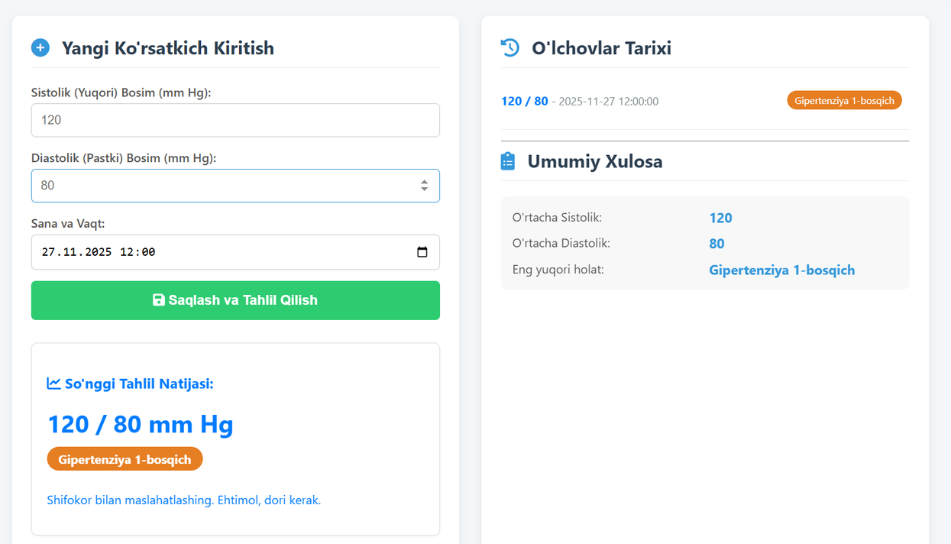
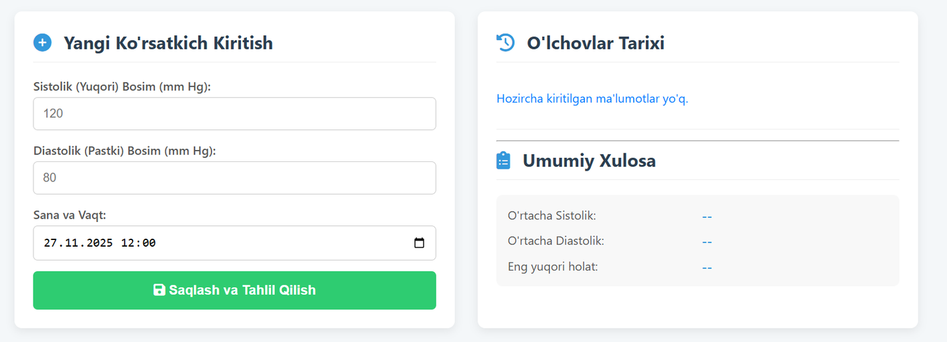
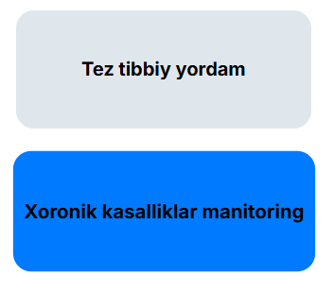
Qon bosmi o’lchash va tahlil qilish kerakli tafsiyalarni berish, Havf omilini taxlil qilish, Xulosa chiqarish, O’lchovlar tarixini muntazam kuzatib borish imkoni.

Slide 18
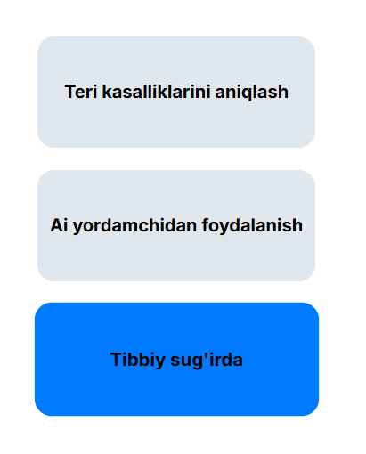
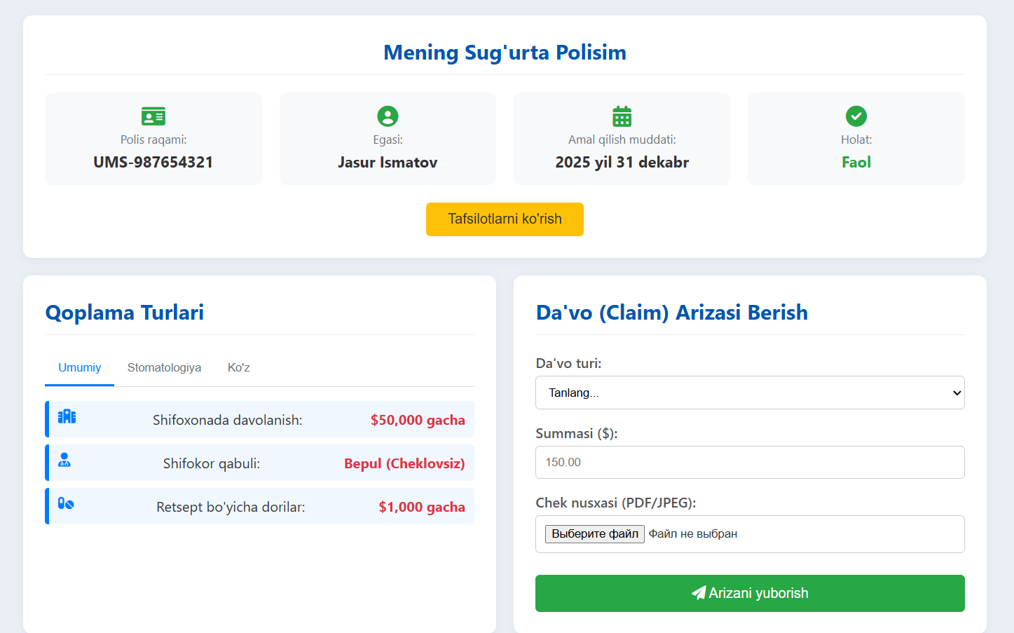
Ilova orqali sogligingizni Sugurta qilish imkoni, Sug’urta tashkilotini tanlash imkoni, Sugurta Tolovini shuyerdan qilish, Sugurta mudatini ko’rish uzaytirish. Viloyatlar shaxarlarni tanlash.
Cybersecurity

Slide 19
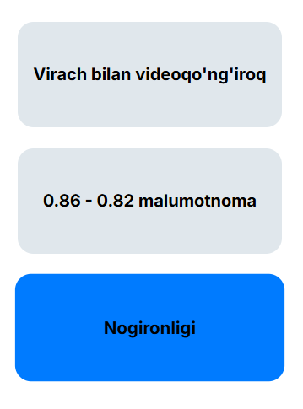
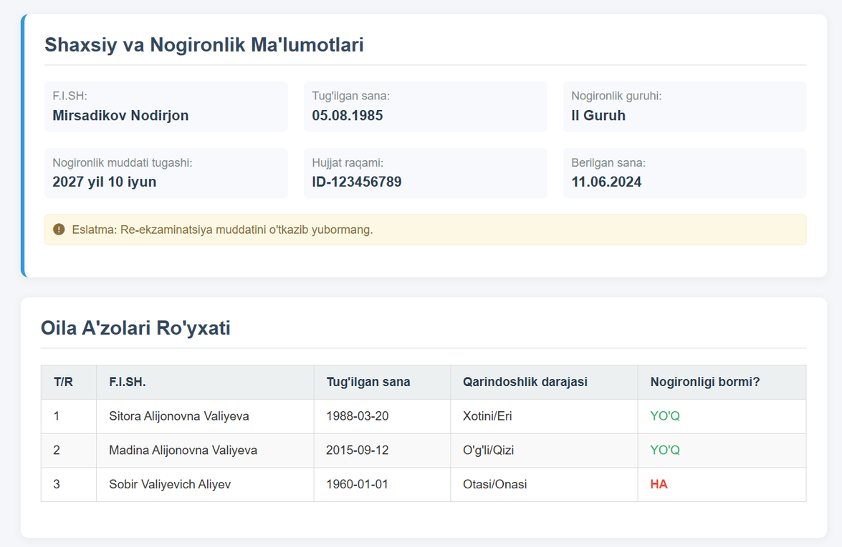
Nogironligi bolsa davolanish kuni va online kasalxonadan joy olish imkoni.
Oila azolarini Nogironliklarini
korish va Malumotlarini olish
imkonini berish.
Cybersecurity

Slide 20
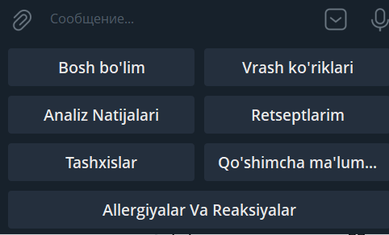
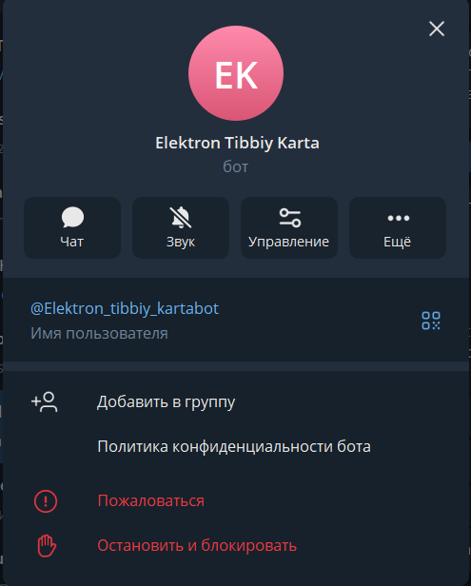

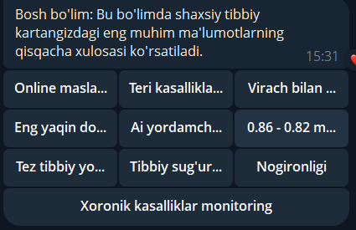
Ilovamizning telegram botiham mavzud bot bizning loyhamizga integratsiya qilingan botdanham foydalanish mumkin

Slide 21
Cybersecurity
E’TIBORINGIZ UCHUN RAXMAT!

